Slide 1
講師用ガイドライン
青少年 向け講座

Slide 2
はじめに、講師の皆さまへ
インターネットなどのデジタル技術は、 情報収集やコミュニケーションなど、 こどもたちにとって欠かせないものとなっています。 一方、利用者の低年齢化が進み、 ネット上のリスクやトラブルに対する、ICTリテラシーの重要性も増しています。
こどもたちが安全に活用するために、 ICTリテラシーを身につけ、 課題に柔軟に対応する力を育めるよう サポートしましょう。
教材は、以下のゴールを達成 できるよう設計されています。
安全にデジタル技術や情報を 活用し、課題を解決できる
1
周りのことを考え、 責任ある行動がとれる
2
新しいデジタル技術や課題にも 柔軟に対応できる
3

Slide 3
教材のゴールと伝えたいメッセージ
安全にデジタル技術や情報を活用し、課題を解決できる
1
伝えたいメッセージ
デジタル空間の特徴を理解することで、課題に対する柔軟な対応力を 身につけ、責任ある行動がとれるようになってもらう
デジタル技術が、暮らしを豊かにする可能性を知ることで、前向きな気持ちを 育み、すぐに取り組める具体的な活用方法を知ってもらう

Slide 4
教材のゴールと伝えたいメッセージ
周りのことを考え、責任ある行動がとれる
2
伝えたいメッセージ
闇バイトやスマホの使いすぎなどの具体的なリスクを知り、とるべき行動や フィルタリングなどの重要性を理解してもらう
ニセ・誤情報が社会に与える影響を知り、だまされない/拡散しない方法を 知ってもらう

Slide 5
教材のゴールと伝えたいメッセージ
新しいデジタル技術や課題にも柔軟に対応できる
3
伝えたいメッセージ
課題の背景にある、デジタル空間の特徴を理解することで、新しい課題にも、 自主的に対応する力を身につけてもらう
デジタル技術は進化しつづけていることを知り、継続的に学ぶ必要性を 理解してもらう

Slide 6
教材の構成
教材の目次
各PARTの目的
PART 1
デジタル空間の特徴って何?
デジタル空間の特徴を、身近な事例と共に理解することで、 柔軟な対応力を身につけ、とるべき行動を知ってもらう
デジタル空間には どんなトラブルがあるの?
出会いやすいトラブルを紹介し、フィルタリングを活用する重要性やトラブルに巻き込まれないために取るべき行動を知ってもらう
PART 2
PART 3
自分や周囲の人をトラブルから 守るためには?
情報発信時の注意や、トラブルに対応する具体的な行動を 理解してもらう
社会をリスクから守るためには?
ニセ・誤情報とは何かを理解し、情報を適切に扱う力を 身につけてもらう
PART 4
デジタル技術を活用すると 何ができるの?
デジタル技術を活用した便利なサービスを知り、積極的に 活用してもらう
PART 5

Slide 7
講座の進め方の例
重要度の 説明
特に重要
重要
自主学習も可
所要時間目安
重要度
はじめに
導入説明
5分
PART 1
デジタル空間の特徴って何?
講義説明
10分
トータル
デジタル空間には どんなトラブルがあるの?
講義説明
10分
PART 2
60分
PART 3
自分や周囲の人をトラブルから 守るためには?
講義説明
10分
PART 4
社会をリスクから守るためには?
講義説明
10分
PART 5
デジタル技術を活用すると 何ができるの?
講義説明
5分
振り返り・質疑応答
グループワーク
10分
※講座時間に合わせて、各パートを説明しましょう

Slide 8
講座実施時のポイント
デジタル空間の特徴
身近なテーマ
対話型の講義
特徴を理解することで、 新たな課題にも対処できる 能力を身につける
闇バイトなど、 青少年の皆さまにとって 身近なテーマや最新事例 を学べる
受講者との意見共有や、 質問、振り返りを通じて 一緒に考える
ICTリテラシーチェックテスト も活用しよう

Slide 9
講師用説明例文

Slide 10
講師の説明例文(教材 P1)
投影スライド
説明例文
最近では、スマホやパソコンを使うことが当たり前になり、多くの情報が 簡単に手に入るようになりました。しかし、その一方で、ニセ・誤情報や 誹謗中傷などのトラブルに遭遇することもあります。一人ひとりが ＩＣＴリテラシーを身につけることで、安心できる情報社会をつくり、守っていきましょう。
本教材では、
安全にデジタル技術や情報を活用し、課題を解決できるようになること、
周りのことを考え、責任ある行動がとれるようになること、 新しいデジタル技術や課題にも柔軟に対応できるようになること、 を目指しています。
クリック

Slide 11
講師の説明例文(教材 P2)
投影スライド
説明例文
まずはじめに、身の回りで起きた出来事について少し考えてみてください。 みなさんは、インターネットを使っていて、 はっとしたことはないでしょうか？
例えば、「SNSに誤って投稿した写真がクラスの友達に広まって しまっていた」、「好きな動画をおすすめされ続けて、 朝までスマホを見ていた」、などといったことはなかったでしょうか？
こうしたはっとした体験は、デジタル空間のどんな特徴からくるもの なのでしょうか？
クリック
講義で意識したいポイント
講義の冒頭に身近な体験について問いかけることで、自分ごととして捉えやすくし、興味を持って学習に取り組める ようにしましょう。
「他にもどんな体験がありますか？」などと問いかけ、ウォーミングアップとしても利用ください。

Slide 12
講師の説明例文(教材 P3)
投影スライド
説明例文
一方で、インターネットは、私たちの学びや生活をより便利に、そして楽しく してくれる可能性がたくさんあります。みなさんも、インターネットを使っていて、こんなことができたらいいな、と思ったことはないでしょうか？
例えば、「調べたいことの答えに、もっと早くたどり着けるようになりたい」、 「クラスの友達と家にいながら一緒に課題に取り組みたい」という思いも あるかもしれません。
ICTリテラシーを身につけ、安心・安全に、インターネットを便利に活用するにはどうしたらいいのか、一緒に考えていきましょう。
クリック

Slide 13
講師の説明例文(教材 P4)
投影スライド
説明例文
ICTリテラシーは大きく5つの分野で構成されます。
１つめは「取得管理」する能力です。適切な情報の検索・保管方法を 学びましょう。 ２つめは「安全確保」の能力です。デジタル空間に潜むトラブルから自分や 周囲の人を守る力を身につけましょう。
３つめは「他者・社会とのコラボ」の能力です。デジタル技術で コミュニケーションの幅が広がることを理解しましょう。 ４つめは「作成編集」の能力です。デジタル技術を活用すると、文章や画像、 動画などさまざまなコンテンツを作成できます。新しくできるようになった ことを理解してみましょう。
最後の５つめは、「活用」の能力です。身の回りのさまざまな悩みや社会 課題をデジタルを使って解決する力を身につけましょう。
クリック
講義で意識したいポイント
どれか1つが身につけばいいのではなく、５つの領域をバランスよく身につけることが大切であることを強調しましょう。

Slide 14
講師の説明例文(教材 P5)
投影スライド
説明例文
本教材では、５つの分野のICTリテラシーを幅広く身につけられるよう、 ５つのパートに分けて学んでいきます。 各パートにおいて、
パート1では、デジタル空間の特徴を知ること
パート2では、自分の身をトラブルから守れるようになること
パート3では、周りの人をトラブルから守れるようになること
パート4では、社会に与えるリスクを知ること
パート5では、デジタル技術をもっと便利に活用できるようになること を学びのゴールとしています。 これらのゴールを達成して、デジタル空間での責任ある行動を知り、 インターネットをより便利に使いこなしましょう。
クリック

Slide 15
講師の説明例文(教材 P6)
投影スライド
説明例文
それでは、パート1に入りましょう。
本パートでは、デジタル空間の特徴を学んでいきます。
クリック
講義で意識したいポイント
PART1では、デジタル空間の特徴を学ぶことで新しい課題に出会っても柔軟に対応できる力を身につけてもらうことを目指しています。
教材内で紹介しているトラブルやリスクの事例が、デジタル空間のどんな特徴から起こるものなのか、紐づけて説明 することを意識しましょう。

Slide 16
講師の説明例文(教材 P7)
投影スライド
説明例文
みなさんは、デジタル空間にどのような特徴があるか知っていますか？ 空欄の答えを考えてみましょう。正解は各章の最後に掲載されています。
クリック
講義で意識したいポイント
クイズに正解することが目的ではなく、何が入るのだろう？と考えてもらいながら学習することで、より興味を持って 学習を進めてもらうことが大切です。

Slide 17
講師の説明例文(教材 P8)
投影スライド
説明例文
デジタル空間には、５つの特徴があります。
1つ目は「情報の保存性」です。一度投稿した情報は、完全に消し去ることが難しく、 残り続けるという特徴です。
2つ目は「情報の匿名性」です。インターネット上では、年齢や性別などの個人情報を出さずに、自由に情報を発信することが可能です。 3つ目は「パーソナライズ」です。あなたの過去の検索、閲覧の履歴などから、 あなたが興味を持ちそうな内容を優先して表示させる仕組みがあります。 4つ目は「エコーチェンバー・フィルターバブル」です。 インターネット上では、同じような情報が繰り返し表示される特徴があり、 それによって自分の考えが偏ってしまうことがあります。
最後に「アテンション・エコノミー」です。インターネット上では、興味や関心、 注目 (これをアテンション、といいます) をひくような情報によって、クリックを促し、 より多くの広告をみたり、サービスを使ってもらおうとするネット上のしくみが あります。
これらの特徴を知ることで、新しいデジタル技術が登場しても、リスクやトラブルに 対して自主的に対応できるようになり、便利に使いこなせる力を育むことができます。それでは、これらの特徴の具体的な例を見ていきましょう。
クリック
講義で意識したいポイント
デジタル空間の特徴をまとめた重要なスライドです。パーソナライズやエコーチェンバー/フィルターバブルなど、 聞きなれない言葉についても、次頁以降の事例で詳しく解説することを伝えましょう。

Slide 18
講師の説明例文(教材 P9)
投影スライド
説明例文
まずは情報の保存性についての具体例です。
A君はSNSに「友人とのメッセージのやりとり」のスクリーンショットを 掲載しましたが、友達の電話番号が載っていたことに気づき、 慌てて投稿を消しました。
投稿後急いで投稿を消したはずなのに、友達の電話番号に迷惑電話が かかってくるようになってしまいました。
投稿をすぐ消したはずなのに、どうして迷惑電話がかかってくるように なってしまったのでしょうか?
クリック

Slide 19
講師の説明例文(教材 P10)
投影スライド
説明例文
インターネットでは、投稿を消していても、一度流通した情報を完全に 消すことはなかなか難しいのです。
A君の投稿はもしかしたら、誰かにスクリーンショットを撮られて、 電話番号の情報が漏れてしまったかもしれません。 投稿する際は、「この情報は顔や名前を出しても言える内容かな？」 と 考えてから投稿するように気を付けてください。また、住所や学校など 個人を特定できる情報は投稿しないようにすることが重要です。
クリック

Slide 20
講師の説明例文(教材 P11)
投影スライド
説明例文
次は情報の匿名性の例です。
BさんはSNSで現役アスリートがおすすめするスポーツシューズの投稿を 見つけました。
「現役アスリートの僕のおすすめ、このシューズで世界大会に出られた！」と 書かれていました。
部活動の成績に悩んでいたBさんは「現役アスリートのいうことなら 正しいはず」と考え、すぐにそのシューズを買いました。
これはなにが問題でしょうか？
クリック

Slide 21
講師の説明例文(教材 P12)
投影スライド
説明例文
Bさんが信じた現役アスリートの投稿は実はウソの投稿でした。
現役アスリートのふりをした人が、ただシューズを販売していただけで、 広告でうたわれていた効果も保証されたものではありませんでした。
インターネット上では簡単に名前・年齢・性別・職業をごまかすことが できます。「この人は実はウソをついているかも？」と疑い、 自分を守りましょう！
クリック

Slide 22
講師の説明例文(教材 P13)
投影スライド
説明例文
次はパーソナライズの例を見てみましょう。
Cさんはダイエットについて気になり、インターネットを使ってダイエットに 関する情報を検索していました。
すると、それ以降、検索サイトやSNSでは、ダイエット関連情報や広告 ばかりが表示されるようになりました。
ダイエットの情報ばかり見ているうちに、「もっと早くやせなくては」、 と思うようにもなってしまいました。
なぜダイエットに関する情報ばかりが表示されるように なったのでしょうか？
クリック

Slide 23
講師の説明例文(教材 P14)
投影スライド
説明例文
インターネットの世界では、みなさんの年齢や、過去の検索・閲覧履歴に もとづいて、それぞれの人の好みに近い有益そうな情報が優先的に 表示される仕組みがあります。これをパーソナライズといいます。
興味のある情報が次々表示されることで、ついスマホを見続けてしまう こともあるかと思います。 本当に必要な情報は何か、立ち止まって考えてみましょう。
クリック

Slide 24
講師の説明例文(教材 P15)
投影スライド
説明例文
次はエコーチェンバー/フィルターバブルの例です。
Dさんは「有名人のAさんの言っていることは正しい」と思っています。 実際に、SNSを見ると、「Aさんの意見に賛成」という投稿がたくさん表示 されているように見えます。
そのため、Dさんは「みんなは私と同じ意見を持っている。だからAさんは やっぱり正しいんだ」、と思い込むようになりました。
これは、なにが問題なのでしょうか？
クリック

Slide 25
講師の説明例文(教材 P16)
投影スライド
説明例文
実は、私たちが受け取る情報は偏っているかもしれません。
インターネット上では、
SNSなどに自分の意見を発信すると似た意見ばかりが表示されるように なる「エコーチェンバー」や、インターネットの検索履歴などをもとに自分の好みや興味・関心に近い事柄ばかりが表示され、まるで「泡」の中にいる ように、限られた情報しか見えなくなってしまう「フィルターバブル」 といった現象が存在します。
いろいろな考え方に触れる機会が少なくなると、自分では気がつかない うちに考えが偏りやすくなり、差別や偏見につながる可能性もあります。 意識的にさまざまな情報をバランスよく取り入れることが大切です。
クリック

Slide 26
講師の説明例文(教材 P17)
投影スライド
説明例文
次に、「情報的健康」に関するコラムを紹介します。
「情報的健康」とは、さまざまな情報をバランスよく取り入れ、情報の 確からしさや安全性等を意識して、ニセ情報等への免疫を獲得することで、それぞれの人が望む幸福を追求できている状態を指します。
日々の食事においても、偏った食事を続けると体調を崩してしまいます。 食事と同じように、情報もバランスよく取り入れることを意識して、 「情報的健康」の状態を目指しましょう。
クリック

Slide 27
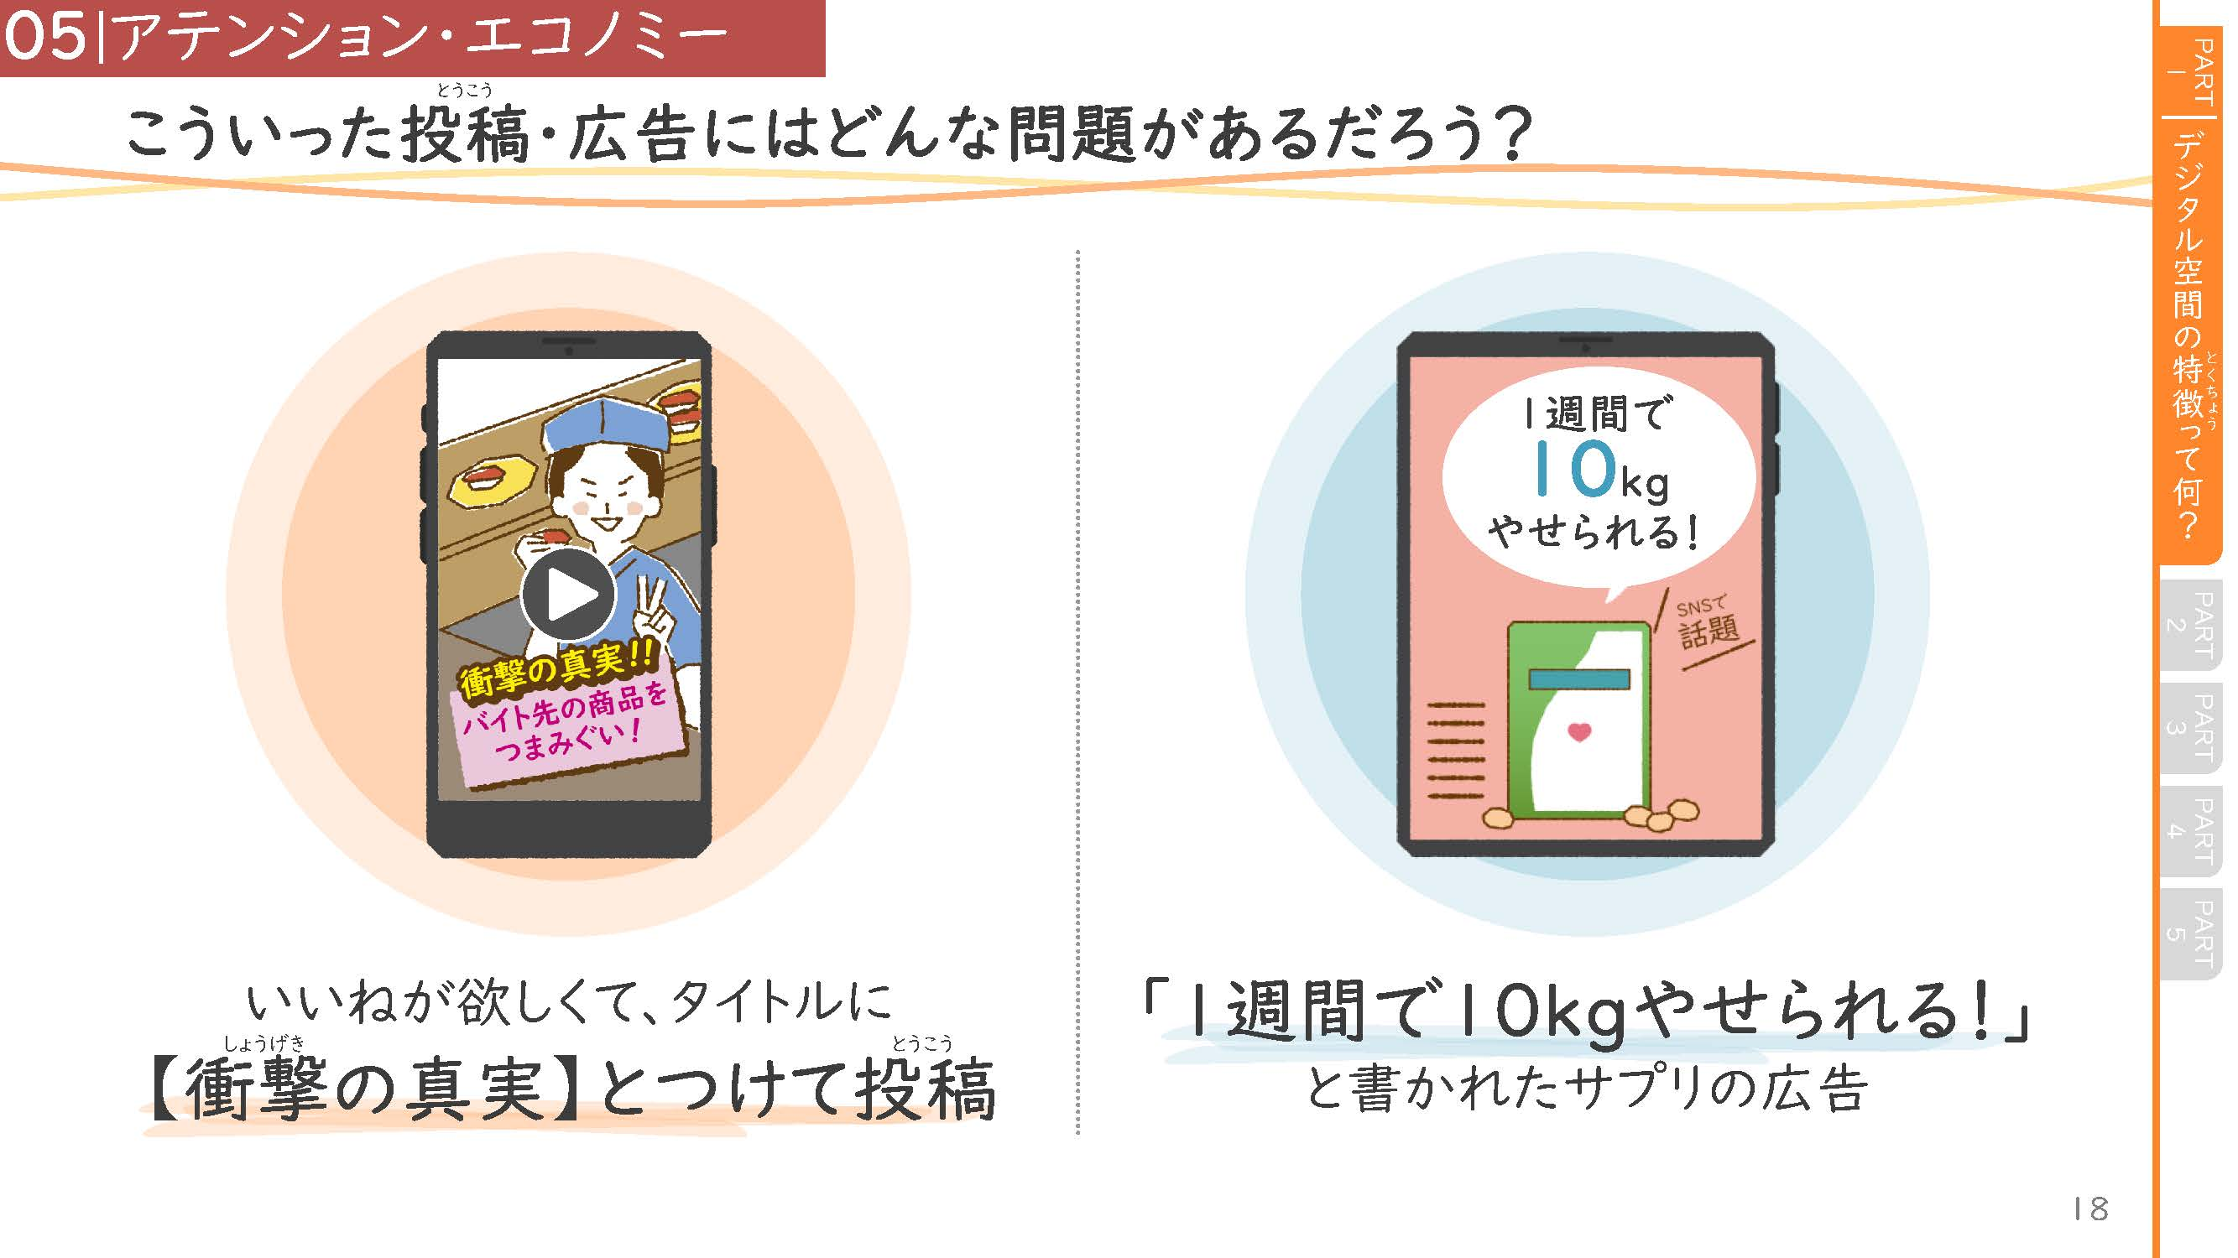
講師の説明例文(教材 P18)
投影スライド
説明例文
次の例を見てみましょう。
SNSで見かける投稿や広告に潜むアテンション・エコノミーの例です。
１つめは「衝撃の事実、バイト先の商品をつまみ食い！」と書かれたSNS への投稿動画です。 ２つめは、「１週間で１０ｋｇやせられる！」と書かれた サプリの広告です。
これらの投稿や広告は何が問題でしょうか?
クリック

Slide 28
講師の説明例文(教材 P19)
投影スライド
説明例文
アテンション・エコノミーは、興味や関心、注目 (=アテンション) を ひくような情報によって、クリックを促したり、より多くの広告をみたり、 サービスを使ってもらおうとするネット上のしくみのことです。
インターネットやSNS上では、注目を集めるために、過激なタイトルで 拡散を狙う広告・投稿が多く存在しています。
極端な情報や偏った情報ほど拡散されやすいことを念頭に、このような 投稿をうのみにせず、情報の信頼性をしっかり確認することが重要です。
また投稿する際も、注目を集めることだけを優先するのではなく、 適切な情報を発信しているのか冷静になって考えるようにしましょう。
クリック

Slide 29
講師の説明例文(教材 P20)
投影スライド
説明例文
PART1で学んだことを振り返り、空欄の正解を見てみましょう。
・ １つ目、一度投稿した情報を完全に消し去ることは難しい
・ ２つ目、名前・年齢・性別・職業を簡単にごまかせる
・ 3つ目、あなたが興味を持ちそうな内容が優先して表示される
・ 4つ目、受け取る情報が偏っているかもしれない
・ 5つ目、極端な情報ほど注目されやすい
クリック

Slide 30
講師の説明例文(教材 P21)
投影スライド
説明例文
クリック

Slide 31
講師の説明例文(教材 P22)
投影スライド
説明例文
パート2ではデジタル空間にどのようなトラブルがあるか学んで いきましょう。
クリック
講義で意識したいポイント
PART2では、インターネット上で出会いやすいトラブルについて最新の事例を交えて紹介しています。 闇バイトなどの犯罪被害だけでなく、スマホやインターネットの長時間利用による影響など、心と体の安全を守ることを意識して伝えましょう。

Slide 32
講師の説明例文(教材 P23)
投影スライド
説明例文
まずは、デジタル空間で出会うかもしれないトラブルについて、 空欄の答えを考えてみましょう。
クリック

Slide 33
講師の説明例文(教材 P24)
投影スライド
説明例文
中高生は実際にインターネットでどのようなトラブルに あっているのでしょうか？総務省が2023年度に青少年に対して行った トラブル遭遇状況のアンケート結果を見てみましょう。
最も多い回答は、「使い過ぎによって学業や生活に支障が出た」というもの、 ２-4位は「他人の投稿と自分を比べてストレスを感じた」、 「流行に遅れないように情報を追いすぎてストレスを感じた」、 「コミュニケーショントラブルや人間関係の問題にあった」といった インターネットを起因としたストレスに関わるものでした。
以降のスライドでは、実際のトラブルの例とその対策について 見ていきましょう。
クリック
講義で意識したいポイント
オンライン上でのコミュニケーショントラブルだけでなく、使いすぎによる心身への影響も出会いやすいトラブルです。 次頁以降の事例にて、気を付けるべきポイントとあわせて解説していきましょう。

Slide 34
講師の説明例文(教材 P25)
投影スライド
説明例文
スマホやインターネットの使い過ぎにより学業や生活にどのような影響が でてしまうのでしょうか？
友達に付き合ってメッセージのやり取りをやめられない、動画が次々 おすすめされ見続けてしまうなど、昼夜逆転し、生活リズムの乱れを引き 起こします。その結果、寝不足になったり、視力が悪くなってしまうことが あります。体への影響だけでなく、SNSを見ていないと不安で、授業や 友達との会話に集中できない、他人の投稿と自分を比較して落ちこんで しまうなど、心へも悪影響を引き起こします。
クリック

Slide 35
講師の説明例文(教材 P26)
投影スライド
説明例文
次に紹介するのはインターネット上での購入によるトラブルの例です。
スマホゲームやスマホアプリでは、小額の購入が次第に エスカレートしやすくなります。
例えば、ゲーム内のアイテムをランダムに入手できる「くじ引き」を使って みたら、「あともう少しで欲しいアイテムが出るかも！」、などと繰り返す うちに、自分を制御できなくなり、知らない間に高額な金額になってしまう ことに・・・
保護者と話し合い、ルールを決めて利用することが大切です。
クリック

Slide 36
講師の説明例文(教材 P27)
投影スライド
説明例文
SNSやグループメッセージなどでは思わぬコミュニケーショントラブルを 引き起こすことがあります。文字だけのコミュニケーションでは、 相手に自分の意図を正確に伝えることは難しいことを意識しましょう。
例えば、
投稿する前にもう一度内容を見直す習慣をつける
絵文字やスタンプを使う
電話や直接話すことも考える
などといった工夫をすることが有効です。
クリック

Slide 37
講師の説明例文(教材 P28)
投影スライド
説明例文
これは、インターネットで知らない人と気軽につながってしまいトラブルに なった例です。
自分の家の周りで撮影した写真を気軽に投稿して、映り込んだ文字や 周辺の景色の特徴を元に住所や本名を特定され、ストーカー被害にあう リスクもあります。
また、インターネットを通じて仲良くなった人に写真を送ってしまい、 写真を拡散されたくないならお金を払えとおどされるトラブルも 発生しています。
クリック

Slide 38
講師の説明例文(教材 P29)
投影スライド
説明例文
SNS上で、楽に高額を稼げるバイトを見つけ、興味を持ち、投稿者に メッセージを送ってしまいました。
身分証明書の写真を求められたので、写真を撮って送りました。
その結果、身分証明書の写真でおどされ、犯罪行為を強要され、 罪を犯すことに・・・
クリック

Slide 39
講師の説明例文(教材 P30)
投影スライド
説明例文
●簡単に稼げる、高額報酬、などといった投稿、 ●応募すると、身分証明書の写真を送るように指示されたり、
●連絡手段として見たことのないアプリやサイトを指定された
といったことがあれば、闇バイトの可能性を疑いましょう。これらは詐欺や 犯罪につながる危険な兆候です。
身分証明書や個人情報を絶対に渡さないように注意しましょう。
また、危ないと感じたら、すぐに警察に相談するようにしましょう。
クリック

Slide 40
講師の説明例文(教材 P31)
投影スライド
説明例文
これまで学んできたインターネットのトラブル関して、振り返りましょう！
あなたが経験したことはありますか?今後どのようなことに注意すると 良いでしょうか?
家族や友人同士で話し合ってみましょう。
クリック
講義で意識したいポイント
講座で学んだ事例などの具体例を出しながら受講者へ問いかけ、PART3の具体的な対処法の学びにつなげましょう。
少人数のグループディスカッションやペアワークなどにするなど、意見交換しやすい形を工夫してみましょう。

Slide 41
講師の説明例文(教材 P32)
投影スライド
説明例文
他にもインターネットにはいろいろなトラブルがあります。
総務省のHPではいろいろなトラブル事例に関する最新トピックを漫画で わかりやすく紹介しているので、ぜひ見てみてください。
クリック

Slide 42
講師の説明例文(教材 P33)
投影スライド
説明例文
PART２で学んだことを振り返り、空欄の正解を見てみましょう。
1つ目、使いすぎてしまうと、健康や生活に悪影響がある
２つ目、気軽な購入が思いがけない高額請求になる
３つ目、気軽な投稿がコミュニケーショントラブルに発展しうる
４つ目、知らない人との軽率な交流が犯罪被害につながる
５つ目、安易に情報を信じると犯罪に巻きこまれる
クリック

Slide 43
講師の説明例文(教材 P34)
投影スライド
説明例文
クリック

Slide 44
講師の説明例文(教材 P35)
投影スライド
説明例文
ここまでインターネットにはさまざまな危険が存在していることを 紹介してきました。自分や周囲の人を守るためにはどうすればよいか、 具体的な対処方法について、パート３で学んでいきましょう。
クリック
講義で意識したいポイント
PART3では、情報を発信する際にトラブルに巻きこまれないための具体的な行動と、巻き込まれた時の対処法を伝えましょう。
自分の心がけだけでなく、フィルタリングや家庭でのルール作りが大切であることを、こどもにも理解してもらいましょう。

Slide 45
講師の説明例文(教材 P36)
投影スライド
説明例文
自分や周囲の人をトラブルから守る具体的な対策についてです。 空欄の答えを考えてみましょう。
クリック

Slide 46
講師の説明例文(教材 P37)
投影スライド
説明例文
自分や周囲の人を危険から守るために、
A情報の発信時の注意
Bトラブルへの対応
の2つに分けてみていきましょう。
クリック
講義で意識したいポイント
発信時の注意では、誰もが被害者にも加害者にもなりうる事例を紹介しています。トラブルに巻き込まれないよう注意するだけではなく、自分もトラブルを起こしてしまう可能性があることを理解してもらうことが重要です。

Slide 47
講師の説明例文(教材 P38)
投影スライド
説明例文
発信時の注意の１つめです。
自分の身を守るために、知らない人とは気軽に会わないこと、 後で後悔しそうな自分の弱みや写真を送らないことが重要です。
インターネットでやり取りしている人から「今度会って話そう」と誘われて います。しかし、インターネットで知り合った相手は、年齢・性別を偽って いたり、実際には悪意のある人物である可能性も。会ってよいのは 信頼できる人だけ。
また、一度送った写真や情報は悪用されるリスクもあります。
プライベートな写真や個人情報が流出すると、それがネット上で拡散され、 取り返しのつかないことになる可能性があります。
クリック
講義で意識したいポイント
「知らない人とは会わない」をただの注意で終わらせないよう、「どこまでが知らない人なのか？」 「信頼できる人とはだれか？」など、より深く考える時間をつくってみましょう。

Slide 48
講師の説明例文(教材 P39)
投影スライド
説明例文
SNS上で悪口を投稿するとどうなるでしょうか？
特定の人物やグループに対して悪口をSNSで広めることは名誉毀損罪や 侮辱罪などに問われたり、高額の慰謝料を請求されたりすることが あります。また匿名で投稿したとしても発信者を特定することができます。
匿名の投稿や拡散しただけでも罪に問われるので注意しましょう。
クリック

Slide 49
講師の説明例文(教材 P40)
投影スライド
説明例文
写真やイラスト、音楽などを公開するときには著作権や肖像権に注意する 写真やイラスト、音楽などを公開するときには著作権や肖像権に注意する 必要があります。
例えば、体育祭のTシャツに人気のイラストをコピーして使おうとしました。 しかし、イラストを権利者の許可を得ずにコピー・公開することは 著作権侵害にあたります。
また、写真に写っている人には肖像権があるため、ネットやSNSで 公開・投稿する場合、写真に写っている本人の許可が必要になります。 許可なく撮影した写真などをSNSなどに投稿するのはやめましょう。
クリック

Slide 50
講師の説明例文(教材 P41)
投影スライド
説明例文
家庭内のルール作りでは何を、どのように決めたらいいのでしょうか？
まず安心して楽しくスマホやネットを使うための約束ごとを話し合う 必要があります。
例えば、「何のために使うのか」「1日あたりどのくらいの時間を使うのか」「どんな使い方をするのか」といった点を決めておくことが重要です。
またこのルールは家庭内で相談して決めていくことが大切です。
みんなが意見を出し合い、ちゃんと守れそうか？ 守れない場合はどうするか？までしっかり考え、定期的に見直しましょう。
クリック
講義で意識したいポイント
すでにある家庭内での約束ごとを共有してもらったり、例を出しながらどんなことを決めるといいのか一緒に 考える時間をとってみましょう。（保護者と参加している場合は、保護者と一緒に考える時間をとってみましょう）
保護者と一緒に考えて、守れるルールを作ることが大切であることを意識して伝えましょう。

Slide 51
講師の説明例文(教材 P42)
投影スライド
説明例文
フィルタリングやスマホの機能を活用することで、
例えば、漫画サイトを見ていて、知らずに有害なサイトにアクセスしてしまい 予期せぬ高額請求が発生してしまった、などのトラブルが 起きないよう、事前に有害サイト・違法サイトにアクセスしないように できます。
また、使用時間を制限する機能を使えば、ゲームから一日中離れられなく なるといった日常生活への支障を防ぐことができます。
保護者と相談しながら、活用するようにしましょう。
クリック

Slide 52
講師の説明例文(教材 P43)
投影スライド
説明例文
それでも、トラブルに巻き込まれてしまったときの対処法を、 4つのステップで整理してみます。
まずは冷静になることが大切です。慌てて行動せず、感情的になって 反応しないようにしましょう。
次に、トラブルの状況や証拠を整理します。適切な対処につなげるためには、 第三者に客観的な説明をできることが大事です。トラブルの状況、被害を 受けた証拠をなるべく正確に残しておきましょう。
状況を把握したら、学校や保護者で話し合い、対応を相談しましょう。
また、原因を見直して再発防止の手を打つことも大切です。フィルタリング/ウイルス対策などトラブルを未然に防ぐための対策を取りましょう。
何か起きたら、一人で悩まずすぐに学校や保護者に相談しましょう。
クリック

Slide 53
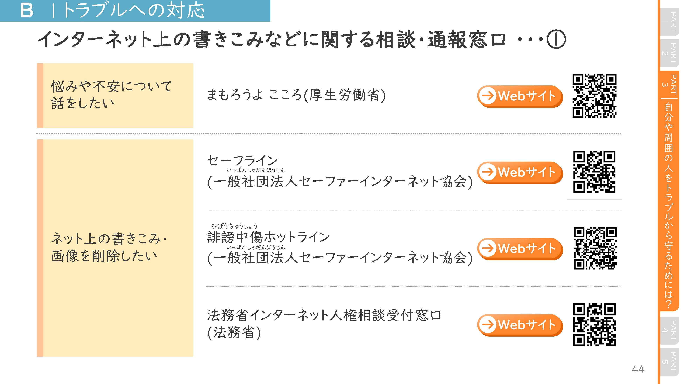
講師の説明例文(教材 P44)
投影スライド
説明例文
インターネット上での書き込みやトラブルに関する相談窓口です。 あってしまったトラブルに応じて、専門の窓口に相談しましょう。
クリック
講義で意識したいポイント
自分一人で解決するのではなく、周囲に助けを求めることも大切です。家族に相談することはもちろん、必要に応じて、 さまざまな相談窓口があることを伝えましょう。

Slide 54
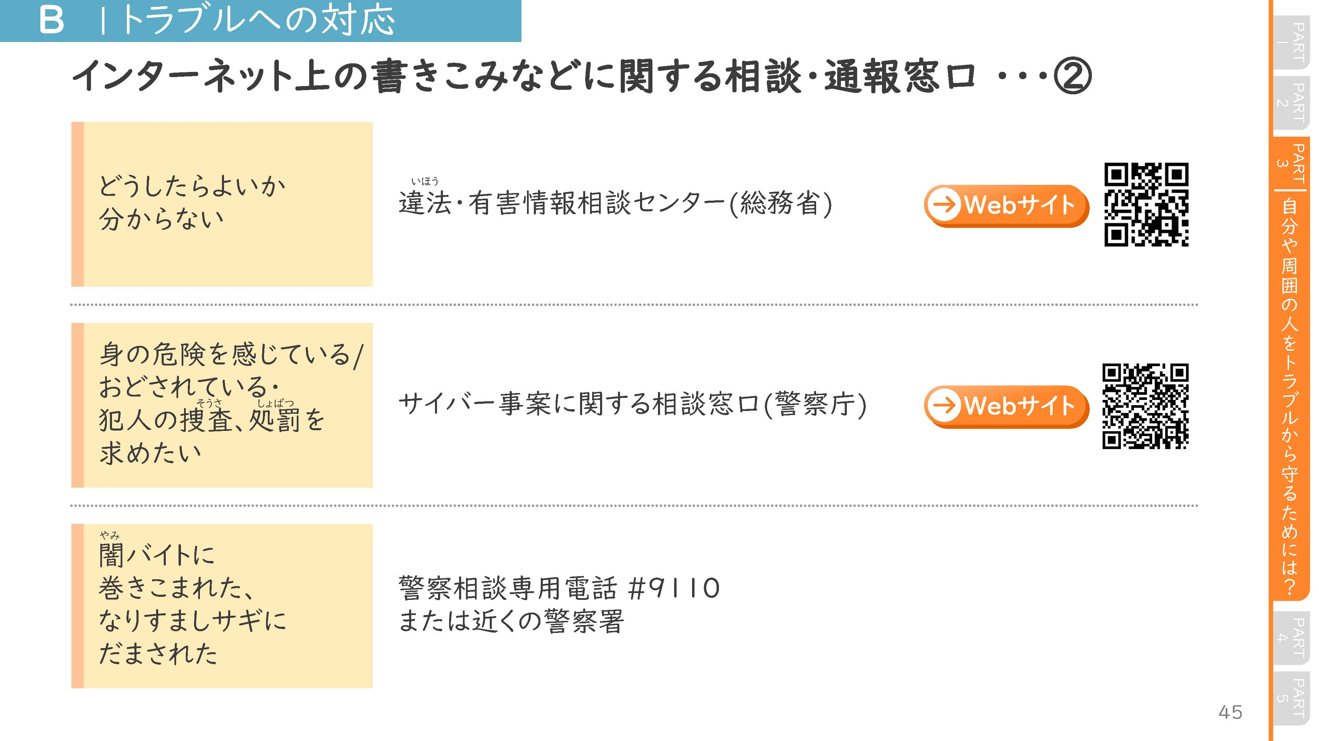
講師の説明例文(教材 P45)
投影スライド
説明例文
クリック

Slide 55
講師の説明例文(教材 P46)
投影スライド
説明例文
PART３で学んだことを振り返り、空欄の正解を見てみましょう。
・ 1つ目、情報を発信する際は、トラブルに遭わないために対策をする
個人情報の発信、知らない人との気軽な交流
誹謗中傷、著作権/肖像権侵害
・ 2つ目、トラブル回避のため、フィルタリングと家庭内ルールを 活用する
・ 3つ目、トラブルに巻きこまれたら、保護者・学校などに相談する
クリック

Slide 56
講師の説明例文(教材 P47)
講師の説明例文(教材 P47)
投影スライド
説明例文
クリック

Slide 57
講師の説明例文(教材 P48)
投影スライド
説明例文
インターネットの使い方次第では、社会にも悪影響を与えてしまうことも あります。
パート４では、社会をリスクから守るためにはどうすればよいかを 学んでいきましょう。
クリック
講義で意識したいポイント
PART4では、社会に大きな影響を与える、ニセ・誤情報についての理解を深めてもらいましょう。
災害対応の妨害など、実際に社会に悪影響を与えた事例を紹介し、自分がだまされないだけでなく、 一人ひとりが情報の信頼性を見極め、ニセ・誤情報を拡散しないことが大切であることをしっかり伝えましょう。

Slide 58
講師の説明例文(教材 P49)
投影スライド
説明例文
社会をリスクから守るためにはどうすればよいか、 空欄の答えを考えてみましょう。
クリック

Slide 59
講師の説明例文(教材 P50)
投影スライド
説明例文
インターネットにはたくさんの情報があふれていますが、 事実かどうかがわからない情報が増えると、信頼性ある情報が 埋もれてしまうなど、社会に大きな影響を与えます。
自分さえだまされなければ良いのではなく、情報を広める前に、情報の 検証をしたり、拡散してもよい情報なのかを考えることで、社会への悪影響を与えないことも重要です。
一人ひとりのインターネットの使い方が大きな影響をもたらすことを 忘れず、慎重に行動しましょう。
クリック

Slide 60
講師の説明例文(教材 P51)
投影スライド
説明例文
ニセ・誤情報とはどんな情報でしょうか？
ニセ情報とは、意図的・意識的に作られたウソの情報を指して、誤情報とは、 勘違いや誤解により広まってしまった、間違い情報のことを指します。
ニセ・誤情報が増えている背景の一つに、生成AIの普及が挙げられます。 生成AIにより、特殊な技術がなくても、もっともらしい ニセ画像・映像・音声・ニュース記事などを作成できるようになったこと、 生成AIが正しくない回答をする場合があることなどがニセ情報・誤情報の増加につながっているといわれています。
クリック
講義で意識したいポイント
例えば、生成AIが作った画像やニュース記事などの実例を紹介するなど、ニセ・誤情報を見極めることがいかに難しくなっているか、受講者に分かりやすく伝える工夫をしてみましょう。

Slide 61
講師の説明例文(教材 P52)
投影スライド
説明例文
自分はニセ・誤情報なんてそう簡単にだまされない、拡散しないと思って いませんか？
ニセ・誤情報に係る調査において、ニセ・誤情報に出会ったときに、 「この情報は嘘だ」と正しく判断できた人は10人中2人、つまり、 10人中8人が「ニセ・誤情報」に気づけないという結果が出ています。
また、ニセ情報・誤情報を見聞きした後に他人に伝えたかどうかを確認した調査では、10人中２人は拡散してしまったという結果も出ています。
クリック

Slide 62
講師の説明例文(教材 P53)
投影スライド
説明例文
ニセ・誤情報はなぜ拡散されやすいのでしょうか？
人には「誰かに言いたいな！」、「こうだったらいいな!」と自分が 思い込んだものを信じてしまう傾向があります。 この現象は、「認知バイアス」と呼ばれます。
ニセ・誤情報は、認知バイアスに働きかける、誰かに教えたい要素や感情に訴える要素を持っているため、共感・拡散されやすくなります。
クリック

Slide 63
講師の説明例文(教材 P54)
投影スライド
説明例文
誤った情報と気づかないまま、「大事な情報だ」と思い周囲の人に伝えて しまったり、
身近な人から聞いた情報をそのまま信用してしまうことで、さらに周りの 人に広めていってしまうこともあります。
ニセ・誤情報が社会にどんな影響を与えたのか、例をみていきましょう。
クリック

Slide 64
講師の説明例文(教材 P55)
投影スライド
説明例文
ひとつめは、「災害対応の妨害」の例です。
SNSには、閲覧回数を稼ぐ目的などで、災害時に、ニセの被害報告や 救助依頼を発信する人がいます。
善意であっても、そうしたニセ・誤情報を拡散してしまうと、役所や消防 などの業務が圧迫され、本当に救助が必要な方への対応が遅れてしまう 可能性があります。
実際に2024年の能登半島地震の際にも、本物の救助依頼に混ざって、 ニセの救助依頼が投稿され、警察・消防が出動する事態が起きました。
支援したい気持ちからであっても、安易に拡散したり、公的機関に 通報することは避けましょう。
クリック

Slide 65
講師の説明例文(教材 P56)
投影スライド
説明例文
ふたつめは「選挙・民主主義への影響」です。
2020年の米国大統領選挙では、候補者の票が不正に捨てられたように 見える写真がSNS上で拡散されました。しかし、実際には全く別のニュースの写真であったことが判明しました。
特定の党や候補者に関する間違った情報が拡散されることで、一人ひとりの判断に影響がでたり、選挙や特定の党、候補者などに対する不信感が 広がる可能性があります。
クリック

Slide 66
講師の説明例文(教材 P57)
投影スライド
説明例文
３つ目は「社会分断の助長」です。
ニセ・誤情報が拡散されてしまうと、特定の集団に対する差別や偏見を あおり、政治や社会の分断を広げてしまう可能性があります。
実際に、2024年にイギリスで移民に関する差別的なニセ・誤情報が 拡散され、反移民の抗議活動や暴動が発生しました。
クリック
講義で意識したいポイント
紹介した事例以外にも、見聞きした事例などを問いかけることで、ニセ・誤情報による影響が身近であることを実感できる ように、受講者が考える時間をつくってみましょう。

Slide 67
講師の説明例文(教材 P58)
投影スライド
説明例文
ニセ・誤情報にだまされないためには、まずは確認してみることが 第一歩です。
情報の検証のために、根拠となる情報があるのか、その分野の専門家の 意見なのか、使われている画像は本物か、などを確認しましょう。
そして、安易に情報を拡散しないようにしましょう。本当かウソか 分からないもの、誰かを傷つける情報は拡散してはいけません。
クリック

Slide 68
講師の説明例文(教材 P59)
投影スライド
説明例文
情報にリンク先などがあれば、投稿している人の所属などを確認して みましょう。また、ある投稿が記事を引用している場合、記事の見出しだけでなく、実際にリンク先をクリックして、記事を読んでみたり、引用元が信頼 できるかを確認しましょう。
画像付きの投稿の場合、その画像が正しい画像なのか確認する方法も あります。スマホやタブレットなら画像を長押し、PCなら右クリック をすると、「画像検索」して、検索した画像が使われている記事や出所元が どこかを調べることができます。
クリック
講義で意識したいポイント
自分のスマホなどで画像検索を実際に試してみたり、ニュース記事の引用元リンクなどをクリックしてみるなど、 日常生活において、ニセ・誤情報を見極めるための行動がとれるように一緒に実践してみましょう。

Slide 69
講師の説明例文(教材 P60)
投影スライド
説明例文
参考として、信頼できるサイトの判別方法についても紹介します。
サイトのURLには、ウェブサイトに関する情報が含まれています。
「https://」で始まるURLは、セキュリティが強化された通信を行っていることを示します。反対に「http://」で始まる場合は、セキュリティが保証 されていない通信が行われる可能性があるため、特に個人情報を入力する サイトでは注意が必要です。
URLの末尾には、そのサイトがどのような組織によって運営されている かを示す情報が含まれています。例えば、日本国の政府機関や 独立行政法人、特殊法人などは「.go.jp」が使われており、これらの ドメインを持つサイトは信頼できる可能性が高いです。
クリック

Slide 70
講師の説明例文(教材 P61)
投影スライド
説明例文
総務省の教材「インターネットとの向き合い方～ニセ・誤情報にだまされないために～第２版」では、インターネットのニセ・誤情報について 詳しく説明しています。
もっと深く学びたい方は、本教材の内容もふまえて、詳しく学習して みましょう。
クリック

Slide 71
講師の説明例文(教材 P62)
投影スライド
説明例文
PART４で学んだことを振り返り、空欄の正解を見てみましょう。
・ 1つ目、ニセ・誤情報を拡散すると社会に悪影響を及ぼす可能性がある
・ 2つ目、真偽がわからないものや誰かを傷つける情報は拡散しない
・ 3つ目、拡散する前にひと呼吸おくことが重要である
クリック

Slide 72
講師の説明例文(教材 P63)
投影スライド
説明例文
クリック

Slide 73
講師の説明例文(教材 P64)
投影スライド
説明例文
デジタル技術の発展によって、私たちの生活は大きく変化しており、 私たちの生活を便利に、そして豊かにしてくれる可能性が広がっています。
デジタル技術を活用すると何ができるのか、パート５で学んでいきましょう。
クリック
講義で意識したいポイント
デジタル技術は私たちの生活に不可欠であり、安全に利用すれば、便利な面も多く存在します。トラブルに巻きこまれ ないよう、利用を避けてしまうのではなく、受講者が前向きに活用できるよう、PART5では明るい側面に焦点を当てることを意識して伝えましょう。

Slide 74
講師の説明例文(教材 P65)
投影スライド
説明例文
デジタル技術はこれまで進化し続けてきました。
まず、インターネットや携帯電話の普及によって、メールや情報の検索、 インターネット通販ができるようになりました。
次に、スマートフォンの普及が大きな変化をもたらしました。
SNSや地図アプリ、音楽配信、ソーシャルゲーム、ニュースアプリなどが 一般的になりました。
さらに、スマートホーム、フードデリバリーのように生活を便利にする デジタルサービスや、VR/AR、AIのように今後の社会を大きく変える 可能性がある新たな技術が登場し、これらは更なる進化を続けています。
クリック

Slide 75
講師の説明例文(教材 P66)
投影スライド
説明例文
例えば、AI技術により、AIが複雑な問題を解決したり、新しいアイデアを 考えてくれます。
新しい仮想空間であるメタバース空間では、距離が離れた相手とも、 現実と変わらない感覚で交流できるようになり、AR（拡張現実）/ VR（仮想現実）などの技術も仮想空間の浸透を後押ししています。
スマートシティと呼ばれる、都市全体のデータを活用し、人々の生活を より便利に安全にする街づくりや、移動手段においても、自動運転により、 誰でもどこでも移動しやすい社会の実現が期待されています。
またIoT、ロボットとの共生では、人手を必要とする作業にもロボットが 対応できるようになり、家事や介護、仕事など、日常の生活を手助けして くれます。
クリック

Slide 76
講師の説明例文(教材 P67)
投影スライド
説明例文
こうしたデジタル技術を使い、便利なＷＥＢサービスはたくさん存在します。
みなさんはどれくらい使ったことがあるでしょうか?
クリック
講義で意識したいポイント
使ったことがあるWEBサービスや、どのように使ったかなど受講者間で共有する時間をとるなど、これらのサービスが身近な存在であることを実感してもらいましょう。

Slide 77
講師の説明例文(教材 P68)
投影スライド
説明例文
情報の検索サービスの例を見ていきましょう。
検索サービスによって、調べたいことに関連するキーワードで検索を すると情報が得られ、自主的な学習に役立てられます。
地図アプリでは、行きたい場所をすぐに見つけることができます。
AIチャットボットを利用すると、質問に対してAIが学習した内容を組み 合わせて回答してくれます。
クリック

Slide 78
講師の説明例文(教材 P69)
投影スライド
説明例文
情報を発信・交換できるサービスについてみていきましょう。
SNS（ソーシャル・ネットワーキング・サービス）は自分の考えや作成した コンテンツを投稿したり、他の人の投稿を閲覧することができます。 さらに、メッセージをやり取りすることもできます。
メッセージをやり取りするサービスは、SNSのほかに、メッセージアプリ なども存在します。メッセージアプリでは、SNSと異なり、特定の相手との 情報交換に利用されます。
クリック

Slide 79
講師の説明例文(教材 P70)
投影スライド
説明例文
どこにいても趣味や学習に取り組むことができるサービスについて紹介 しましょう。
「動画視聴サービス」では、サービスに登録することで、映画やドラマ、 アニメなどを視聴することができます。さらに、他の人が投稿した動画を 見ることもできますし、自分で動画を投稿することができるサービスも あります。このようなサービスは、楽しみながら学んだり、興味を深めたり するのに役立ちます。
次に、「オンライン学習サービス」と「語学学習サービス」は、場所を選ばずに 授業を受けたり、問題集を解いたりすることができるようになります。 自宅でも学校の学習を補完したり、知識を広げたりすることが可能です。 語学学習サービスを利用すれば、オンラインで講師と会話の練習をする ことも可能です。
クリック

Slide 80
講師の説明例文(教材 P71)
投影スライド
説明例文
遠くの人と共同で作業ができるサービスもあります。
ファイル共有サービスは、文章や写真などのファイルをオンライン上に 保存することができます。また保存したファイルのURLを共有することで、 異なる場所にいながら、ほかの人と同時にファイルを閲覧したり、 編集したりできるサービスもあります。
オンライン会議サービスでは、Webサイトやファイルを共有しながら、 本当に一緒の空間にいるように、オンラインで話すことができます。
クリック

Slide 81
講師の説明例文(教材 P72)
投影スライド
説明例文
デジタルコンテンツの作成・編集ができるサービスを紹介します。
文章作成ソフトでは、キーボードで入力した文書のデータを、電子的に保存できます。文書の間に写真やイラストを入れたり、文書を印刷して配布することも可能です。
また画像編集ソフトでは、撮った写真の色を調整して、例えばくもりの日でも明るい写真にすることができたり、写りこんでしまった人や物を画像から削除することができるサービスもあります。
デジタル技術の進化により、文章や絵、音楽など自分を表現するサービスは日々増え続けています。うまく活用することで、新しい知識やコンテンツを 作ることができるようになります。
クリック

Slide 82
講師の説明例文(教材 P73)
投影スライド
説明例文
次に、「地球に優しくデジタル技術を使うためのコラム」を紹介します。
例えば、電力や環境に配慮したスマホやタブレットの使い方として、
使用していないアプリを閉じることで、無駄な電力消費を減らすことが できます。
また、ネットワーク検索は消費電力が大きいため、接続先が見つからない 場合、Wi-Fiをオフにして電力を節約することができます。 使用しない時には省電力モードや低電力モードをオンにしてみましょう。
また、バッテリーの寿命を長持ちさせるために、充電が100%になる前に、80%くらいで充電を終わらせるのが良いと言われています。 本コラムでは、使わないアプリの閉じ方などを紹介しているので、 ぜひ参考にしてみましょう。
クリック

Slide 83
講師の説明例文(教材 P74)
投影スライド
説明例文
PART５で学んだことを振り返りましょう。
・ 1つ目、私たちの生活がもっと便利になる
・ 2つ目、他者や社会とのつながりができる
・ 3つ目、デジタルコンテンツを作成・編集できる
・ 4つ目、身近な課題を解決できる
クリック

Slide 84
講師の説明例文(教材 P75)
投影スライド
説明例文
クリック

Slide 85
講師の説明例文(教材 P76)
投影スライド
説明例文
おわりに
クリック

Slide 86
講師の説明例文(教材 P77)
投影スライド
説明例文
学習した内容について、クイズ形式で振り返ることができる、 「チェックテスト」を用意しています。 「チェックテスト」の問題演習を通じて、苦手な部分や興味のあるテーマを 理解し、学び直すことができます。
QRコードで簡単にアクセスできるので、ぜひ活用してみてください。
ICTリテラシーは継続的な学びが重要です。ぜひ繰り返し学習し、 これからのデジタル社会において身につけるべき能力をしっかりと 身につけ、高めていきましょう。
クリック

Slide 87
講師の説明例文(教材 P78)
投影スライド
説明例文
本教材で身につけられる能力の一覧をまとめています。
本教材により、５つの能力領域および２２の能力を網羅的に 身につけることができます。
より詳しく学びたい方は、リテラシーの全体像について解説した 「リテラシー全体像の解説書」をぜひご覧ください。
クリック

Slide 88
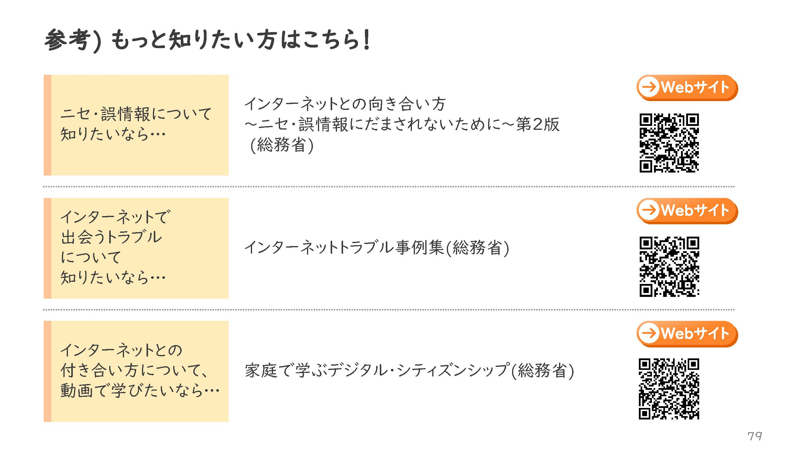
講師の説明例文(教材 P79)
投影スライド
説明例文
本教材の他にも、総務省ではICTリテラシーに係る、さまざまな情報を 提供しています。もっと知りたい方は、こちらのリンクからアクセス してみてください。
クリック

Slide 89
発行者
総務省 情報流通行政局 情報流通振興課

